Slide 1
MISURA ED ECCEDENZA. PER UN’ANTROPOLOGIA DEL VOLTO Fabio Gabrielli, PhD Dean of the Faculty of Human Sciences - Full Professor of Philosophical Anthropology LUdeS HEI – Campus di Lugano Palermo, 5 ottobre 2016

Slide 2
SEMINARIO/SEMENZAIO

Slide 3
IL VOLTO

Slide 4
DEPRESSIONE ONTOLOGICA DI PRIMO LIVELLO: SENSO DELLA NOSTRA STRUTTURALE CONTINGENZA (NOSTALGIA E MALINCONIA) -DEPRESSIONE ONTOLOGICA DI SECONDO LIVELLO: (Nicchia BIO/molecolare E bio-esistenziale)

Slide 5
- L’UOMO COME ANIMALE ECONOMICO

Slide 6
BISOGNI E TENTAZIONI

Slide 7
-FLESSIBILE, INFLESSIBILE - enunciabile, visibile -HESTIA, HERMES

Slide 8
«Il dolore è un’incisione del sacro, nel senso che strappa l’uomo a se stesso e lo mette di fronte ai suoi limiti» (D. Le Breton, Antropologia del dolore, TR. IT. Meltemi, Roma 2007).

Slide 9
«Qualcosa di terribile, di nuovo, e di significativo come null’altro nella sua vita, stava avvenendo dentro di lui. E lui solo ne era a conoscenza, tutti quelli che lo circondavano non capivano o non volevano capirlo, e pensavano che tutto, al mondo, andasse come prima L. Tolstoj , La morte di Ivan Il’íc e altri racconti, tr. it. Mondadori, Milano 1999).

Slide 10
L’angoscia del medico: -Katie Hafner «Doctor Feelbad», New York Times, 17 giugno, 2013. - Danielle Ofri, What Doctors Feel. How Emotions Affect the Preactice of Medicine, Beacon Press, Boston 2013.

Slide 11
Devo parlare… Devo parlare, non avendo nulla da dire, nient’altro che le parole degli altri. Non sapendo parlare, non volendo parlare, devo parlare (S. Beckett)

Slide 12
NOSTALGIA, MALINCONIA, DEPRESSIONE

Slide 13
la sua attenzione nella nostalgia è diminuita, si sente attratta solo da pochissimi oggetti e si concentra quasi soltanto su un’idea. (J. Hofer, Dissertatio medica de nostalgia, cit. in A. Prete, Nostalgia. Storia di un sentimento, R. CORTINA, Milano 1992).

Slide 14
“Arte vera è spesso malinconica, ma triste mai. In fondo la differenza fra tristezza e malinconia è questa, che la tristezza esclude il pensiero, la malinconia se ne alimenta. Guardate come 'pensa' la Malinconia di Durer" (A. Savinio, Nuova Enciclopedia, Biblioteca Adelphi, Milano 1977)

Slide 15
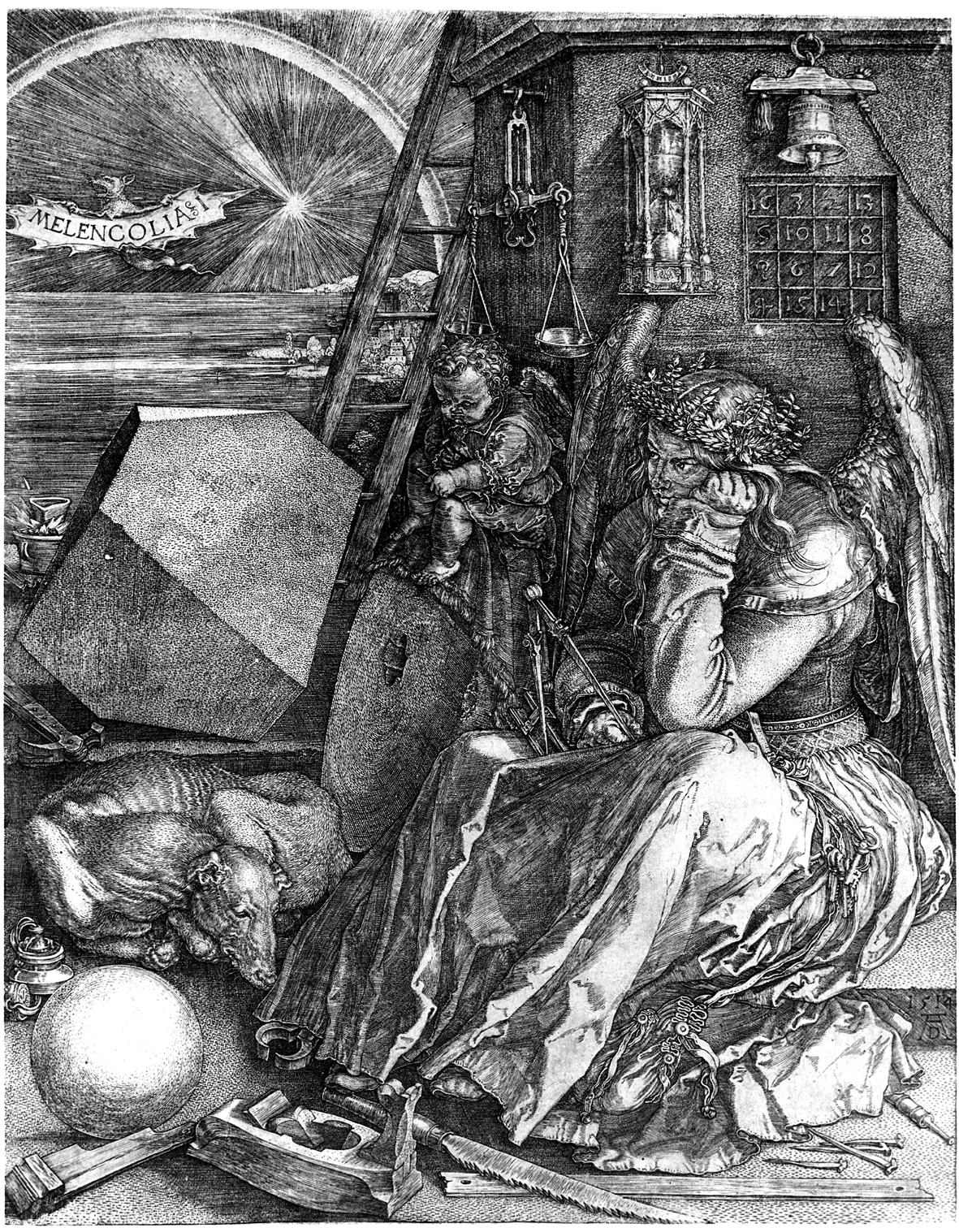
Albrecht Durer. Melencolia I (1514) collezione permanente della Fondazione Magnani Rocca (Parma).

Slide 16
Ma esso mi assale e mi sottomette, questo spirito della malinconia, questo diavolo del crepuscolo serale […]. Il giorno si spegne, per tutte le cose giunge ora la sera, anche per le migliori; udite e guardate, uomini superiori, qual demonio […] è questo spirito della malinconia serale! (F. NIETZSCHE (1884), Così parlò Zarathustra, IV, Il canto della melanconia

Slide 17
«Non c’è nulla di cui il paziente possa occuparsi, nulla da cui si senta attirato, nulla che lo interessi, che lo rallegri, che gli dia piacere. “Non arrivo più a fare nulla, non provo nulla per nulla, è come se non avessi più sentimenti. Non mi è più possibile provare sentimenti. Non provo più nulla corporalmente, né sessualmente, né per mia moglie, né per mio nipote che sta per nascere. C’è un vuoto terrificante intorno a me e io stesso sono disperatamente vuoto” » (R. Kuhn R., L’analyse existentielle dans l’expérience dépressive, in “L’Evolution Psychiatrique”, 54, 1989, pp. 557-569).

Slide 18
sto male e piango, non dormo, non voglio vivere. Chissà, forse ha ragione chi ha detto: "Ma gli idioti perché non soffrono di depressione?".

Slide 19
L’ALTRO COME TRAUMA

Slide 20
-MILLEPIANI - ALLA RICERCA DI SGUARDI

Slide 21
OGGETTI, COSE E SALIVAZIONE FIABESCA

Slide 22
ONIROPAUSA

Slide 23
IL QUESTO E IL QUALCOSA

Slide 24
OBLIO DELLO SPLENDORE

Slide 25
DISTANZA E DELICATEZZA

Slide 26
SESSO, AMORE, EROTISMO

Slide 27
GODI!

Slide 28
IL CORPO IN SCENA

